Slide 1
Міністерство соціальної політики України
#УРЯДГРОЙСМАНА
Запровадження надання житлових субсидій у готівковій формі
https://www.msp.gov.ua/

Slide 2
МЕХАНІЗМ НАДАННЯ ЖИТЛОВОЇ СУБСИДІЇ У ГОТІВКОВІЙ ФОРМІ:
Міністерство соціальної політики України
З 1 березня 2019 року запроваджується надання субсидії на оплату житлово-комунальних послуг у готівковій формі, тобто субсидія виплачуватиметься грошима безпосередньо громадянам.
Застосовується до одержувачів, яким субсидія призначена на поточний опалювальний період починаючи з жовтня-грудня 2018 р.

Slide 3
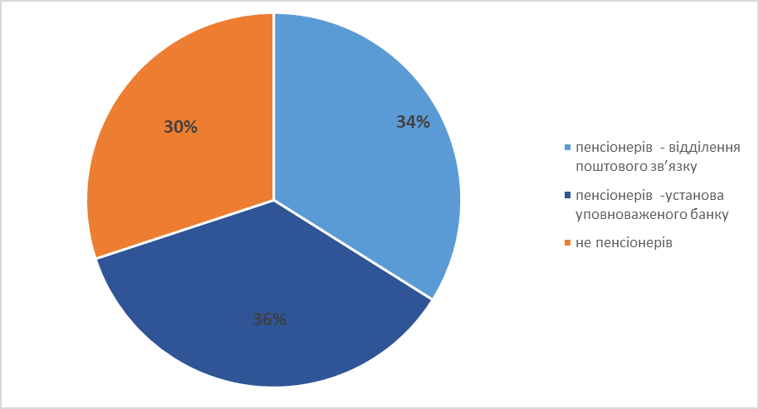
Розподіл одержувачів субсидії на осіб, які не одержують пенсію,
та осіб, які одержують пенсію (за даними грудня 2018 р.)
Міністерство соціальної політики України
 | Відсоткова частка | Кількість заявників | За способом отримання пенсії
 |  |  | Відділення поштового зв’язку АТ ,,Укрпошта” | Установа уповноваженого банку
Всього | 100% | 3 742 075 | - | -
Пенсіонери | 69,9% | 2 617 209 | 1 269 535 (48,5%) | 1 347 674 (51,5%)
Не пенсіонери | 30,1% | 1 124 866 | - | -

Slide 4
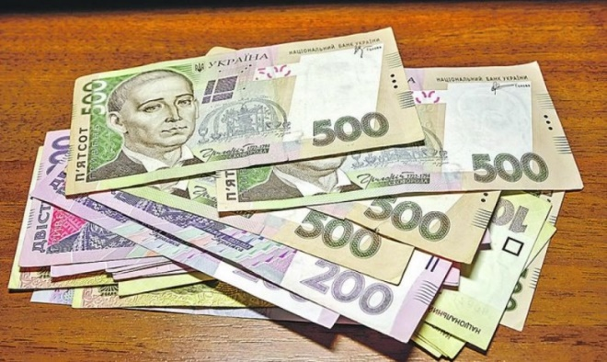
Порядок
надання субсидій
у готівковій формі:
Міністерство соціальної політики України
На пенсійні рахунки в уповноважених банках
Особи, які одержують пенсії
Зекономлена субсидія
стає власним заощадженням громадянина
У день виплати пенсії
Призначена субсидія
Через поштові відділення або доставка додому
70 % всіх одержувачів житлових субсидій
Додаткове
«Швидка копійка» або на поточний рахунок
Сплата рахунків за послуги підприємствам ЖКГ самостійно і в повному обсязі
Особи, які не є одержувачами пенсії
Ощадбанк

Slide 5
МЕХАНІЗМ ІНФОРМУВАННЯ ОДЕРЖУВАЧІВ ЖИТЛОВОЇ
СУБСИДІЙ У ГОТІВКОВІЙ ФОРМІ:
Міністерство соціальної політики України
Додаткове інформаційне
SMS-повідомлення
від уповноважених банків
одержувачам субсидії,
які одержують пенсії
Персональне повідомлення в паперовому
вигляді кожному одержувачу житлової
субсидії в якому будуть дані всі необхідні
роз'яснення та наголошено на необхідності
своєчасної сплатити житлово-комунальні
послуги
Одержувач субсидії

Slide 6
Міністерство соціальної політики України
ДЯКУЮ ЗА УВАГУ!
https://www.msp.gov.ua/

